Slide 1
图的连通性和最短路
离散数学─图论初步
南京大学计算机科学与技术系

Slide 2
内容提要
无向图的连通性
连通度
2-连通图
有向图的连通性
无向图的定向
单源最短路Dijkstra算法

Slide 3

点的删除与连通分支数量的增减
p(G-v)(其中v是G中任意一个顶点)的情况比较复杂
（注意：删除顶点意味着同时删除该点关联的边）
可能会……
减少 (删除孤立点)
不变 (例如：删除悬挂点)
增加很多个 (例如：star)
（孤立点）
（悬挂点）

Slide 4
割点（cut vertex, articulation vertex）
定义：G是图, v∈V_{G}, 若p(G-v)>p(G), 则称v是割点
(注意：只需考虑割点所在的连通分支，以下讨论不妨只考虑连通图)
割点

Slide 5
关于割点的三个等价命题
以下三个命题等价：
(1) v是割点。
(2) 存在V-{v}的分划{V₁, V₂}, 使∀u∈V₁, w∈V₂, uw-通路均包含v。
(3) 存在顶点u,w(u≠v, w≠v)，使得任意的uw-通路均包含v。
证明：
(1)⇒(2): ∵v是割点，G-v至少存在两个连通分支，设其中一个的顶点集是V₁。令V₂=V-(V₁∪{v}), 则∀u∈V₁, w∈V₂, u,w一定在G-v的不同的连通分支中。∴在G中，任何uw-通路必含v。
(2)⇒(3): 注意：(3)是(2)的特例。
(3)⇒(1): 显然，在G-v中已不可能还有uw-通路，∴G-v不连通，∴v是割点。

Slide 6
边的删除与连通分支数量的增加
设ρ(G)表示图G中连通分支数，则：
ρ(G)≤ ρ(G-e) ≤ ρ(G)+1, 其中e是G中任意一条边
第一个“不大于”显然成立(删除e只会影响e所在的那一个连通分支)。
第二个“不大于”成立: 注意在图中任意两点之间加一条边，最多只能将两个连通分支连成一个。

Slide 7
割边（桥；cut edge, bridge）
定义：设G是图，e∈E_{G}, 若p(G-e)>p(G), 则称e是G中的割边。
(注意：只需考虑割边所在的连通分支，以下讨论不妨只考虑连通图)
割边

Slide 8
割边与回路
e是割边当且仅当e不在G的任一简单回路上。(注意：割点没有相应结论)
证明：
⇒: 假设C是包含e=xy的初级回路, 令C-e=P, P是不含e的xy-路径。对G中任意顶点u,v, 若uv-通路中不含e, 则该通路也是G-e中的uv-通路；若uv-通路中含e, 则将所有的e均替换为P，得到G-e中的uv-通路，∴G-e仍连通，与e是割边矛盾。
⇐: 假设e=xy不是割边。则G-e仍连通，设P是G-e中的xy-路径，P中不含e, 则：P+e是G中的简单回路，矛盾。

Slide 9
有关割边的四个等价命题
以下四个命题等价：
(1) e是割边。
(2) e不在G的任一简单回路上。(注意：割点没有相应结论)
(3) 存在V的分划{V₁, V₂}, 使得∀u∈V₁, w∈V₂, uw-通路均包含e。
(4) 存在顶点u,w，使得任意的uw-通路均包含e。

Slide 10
连通图“连接的牢固度”不一样
图G₁中删除任意一条边都不连通了。
图G₂则至少删除两条边，或删除中间那个顶点，才不连通。
图G₃删除任意一个点依然连通。
图G₄至少要删除四条边才可能不连通，且不可能通过删除顶点使其不连通。
G₁
G₂
G₃
G₄

Slide 11
图的(点)连通度
(注意：若G是顶点数不少于2的非完全图，删除足够数量的点一定能使图变成不连通图或者平凡图。)
定义：使非平凡连通图G成为不连通图或者平凡图需要删除的最少顶点数称为图G的(点)连通度，记为κ(G)。(注意：这不意味着任意删除κ(G)个点就一定会使该图不连通)
约定：不连通图或平凡图的连通度为0，而κ(K_{n})=n-1
若图G的连通度不小于 k, 则称G是k-连通图；
(k-连通图，即 κ(G)≥k：删除少于k个顶点，它依然连通。)
( κ(G)=k： k-连通图，且有k个顶点，删除它们就不连通。)

Slide 12
图的边连通度
(注意：若G是顶点数不少于2的连通图，删除足够数量的边使得图变成不连通。)
类似地，使非平凡连通图G变成不连通 需要删除的最少边数称为图G的边连通度。记为λ(G)。 (注意：这不意味着任意删除λ(G)条边就一定会使该图不连通)
约定：不连通图或平凡图的边连通度为0。λ(K_{n})=n-1
若图G的边连通度不小于k, 则称G是k-边连通图。
(k-边连通图，即 λ(G) ≥k：删除少于k条边，它依然连通。)
(λ(G) =k： k-边连通图，且有k条边，删除它们就不连通。)

Slide 13
关于连通度的例子
W₆(轮)：κ=λ=3 =δ
C₆(圈)：κ=λ=2 =δ
K_{2,3}(完全二部图)：κ=λ=2 =δ
G：κ=1，λ=2，δ=3
δ表示图中最小顶点度
W₆
C₆
K_{2,3}
G

Slide 14
连通度的上限（续）
定理：若图G是非平凡的, 则 κ(G)≤ λ(G) ≤ δ(G)
易证λ(G) ≤ δ(G)。
设F为E的极小子集使得G-F不连通，只需证明κ(G)≤ |F|。
Notes:
κ(G)≤λ(G) 的另一个证明：.
Proof. We use induction on λ. If λ=0, G is disconnected, so κ=0. If λ=1, removal of edge ewith endpoints v and w disconnects G. If v and w are the only vertices of G, G is K2 and has connectivity 1. Otherwise, removal of either v or w disconnects G, so κ=1.
As a special case we note that if λ=n−1 then δ=n−1, so G is Kn and κ=n−1.
Now suppose n−1>λ=k>1, and removal of edges e1,e2,…,ek disconnects G. Remove edge ek with endpoints v and w to form G1 with λ(G1)=k−1. By the induction hypothesis, there are at most k−1 vertices v1,v2,…,vj such that G2=G1−{v1,v2,…,vj} is disconnected. Since k<n−1, k−1≤n−3, and so G2has at least 3 vertices.
If both v and w are vertices of G2, and if adding ek to G2 produces a connected graph G3, then removal of one of v and w will disconnect G3 forming G4, and G4=G−{v1,v2,…,vj,v} or G4=G−{v1,v2,…,vj,w}, that is, removing at most kvertices disconnects G. If v and w are vertices of G2 but adding ek does not produce a connected graph, then removing v1,v2,…,vj disconnects G. Finally, if at least one of v and w is not in G2, then G2=G−{v1,v2,…,vj} and the connectivity of G is less than k. So in all cases, κ≤k.
◻

Slide 15
连通度的上限（续）
情形1：若G中存在不与F中的边相关联的点，设为v。令C为G-F中v所在的连通分支。F中的任一边，其两个端点不会都在C中（F的极小性）。C中与F中边相关联的顶点（集合）分隔v与G-C，κ(G)≤|F|。

Slide 16
连通度的上限（续）
情形2：若G中的各顶点均和F中的某条边关联。对任意顶点v,令C是G-F中包含v的连通分支。
v
C
w
d_{G}(v) ≤ |F|
考虑v的任一邻居w。若w在C中，则w必定和F中的某条边关联；若w在G-C中，则边vw属于F。因此，|N(v)| ≤ |F|, 即d_{G}(v) ≤ |F|.

Slide 17
连通度的上限（续）
若V-N(v)-v≠Ф, 则删除N(v)后, v和V-N(v)-v不连通,从而κ(G)≤ |F|。
若V-N(v)-v=Ф,则取其它节点以满足1）的条件。若所有节点均有V-N(u)-u=Ф，则图G为完全图，有κ(G)=λ(G)=|G|-1。
v
C
w
d_{G}(v) ≤ |F|

Slide 18
达到连通度上限的图
定理：设G是简单图，|G|=n≥3, 且δ_{G}≥n-2, 则κ(G)=δ_{G}
(注意：任一点最多与一个点不相邻，此时λ(G)也必为δ_{G})
证明：设V’⊆V_{G}, 使得G-V’含两个连通分支G₁, G₂, 不妨设|G₁|≤|G₂|，则|G₁|≤(n-|V’|)/2。
V’
G1
G2
|G₁| ⋅ δ_{G} ≤ Σ_{v∈G1}d(v)≤ |G₁|⋅(|G₁| -1)+ |G₁| ⋅ |V’|
δ_{G} ≤ |G₁| -1+ |V’| ≤ (n-|V’|)/2 + |V’| -1
2δ_{G} ≤ n-2 + |V’|≤ δ_{G}+ |V’| , 所以 |V’| ≥δ_{G}
所以 κ(G) ≥ δ_{G}

Slide 19
连通度与点不相交的通路
(现象：对图G中任意两点u,v, 如果点不相交的uv-通路有k条，显然，要使u,v不连通， 至少须删除k个顶点。)
Whitney定理：
图G(|G|≥3)是2-连通图 当且仅当 G中任意两点被至少2条除端点外顶点不相交的路径所连接。
注意：“G中任意两点被至少2条除端点外顶点不相交的路径所连接”等价于“任意两点均处在同一初级回路中” 。

Slide 20

Whitney定理的证明
⇐显然
⇒:设u,v是图G中的任意两点。下面对距离d(u,v)进行归纳。
当d(u,v)=1, uv∈E_{G}, 因为G是2-连通图，G-uv仍连通，则G中除边uv外，必有另一条不含uv的路径。
假设当d(u,v)<k时，至少存在两条中间点不相交的通路。
若d(u,v)=k, 设u,v间的一条最短路径是u…wv, w是与v相邻的顶点。则d(u,w)<k, 由归纳假设u,w之间存在两条中间点不相交的路径，设为P, Q。因为G是2-连通图，G-w中仍有(不含w的)uv-路径P’，且它一定与P, Q有公共点(u就是一个)。
假设这样的公共点中距离v最近的
是x(不妨假设它在P上)，则Q+wv
边以及P上的ux-段+P’上的xv-段是
u,v之间两条中间点不相交的通路。
P
x
v
u
w
Q

Slide 21
连通性的一般性质
Menger定理（Whitney定理的推广）
图G是k-连通图 当且仅当 G中任意两点被至少k条除端点外顶点不相交的路径所连接。
图G是k-边连通图 当且仅当 G中任意两点被至少k条边不相交的路径所连接。

Slide 22
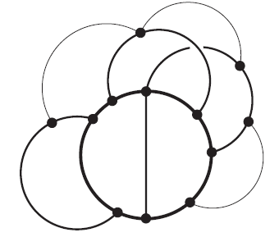
2-连通图
命题. 一个图是2-连通的 ⬄
它是一个回路(cycle), 或者可在已有的2-连通图上依次增加 H-path而得.
该通路有两个端点，
且仅仅这两个端点
在原图上。

Slide 23
2-连通图
证明. 充分条件显然成立. 下证必要条件.
设G是2-连通的. G 必包含回路C, 设 H 是包含C，依次增加H-Path得到的极大子图. H必是G的生成子图. （倘若V_{H} ≠ V_{G}, 则存在v∈V_{G}-V_{H}, w∈V_{H}, vw∈E_{G}. G是 2-连通的, G-w连通, v到H有路径P, wvP是H-Path, 矛盾.）
v
H
w
Notes:
If G′ ⊆ G and G′ contains all the edges xy ∈ E with x, y ∈ V′, then G′ is an induced subgraph of G;
Since any edge xy ∈ E(G)-E(H) with x,y ∈ H would define an H- path, H is an induced subgraph of G.

Slide 24
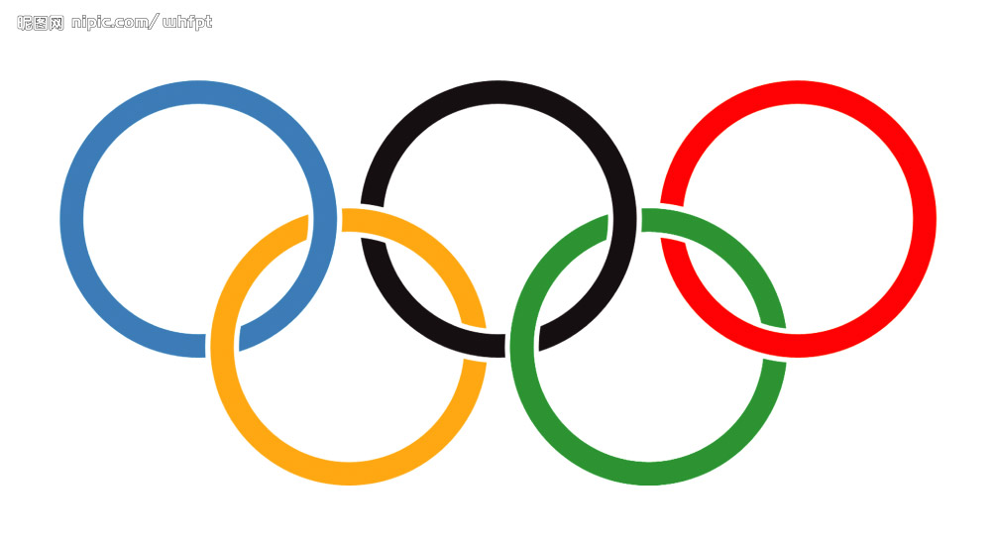
2-连通图

Slide 25
有向图的连通性
若将有向图D各边的方向去掉，所得的无向图(称为D的底图)连通，则D称为弱连通有向图。(见下右图: 既无uv-, 又无vu- 有向通路)
∀u,v∈V_{D},存在一条 (u,v)-有向通路或者(v,u)-有向通路，则D称为单连通有向图。 (见下中图: 有uv-, 但无vu-有向通路)
∀u,v∈V_{D},均存在 (u,v)-有向通路和(v,u)-有向通路，则D称为强连通有向图。 (见下左图)
u
u
u
v
v
v

Slide 26
强连通的充分必要条件
有向图D是强连通的当且仅当D中的所有顶点在同一个有向回路上。
证明：
⇐ 显然
⇒ 设V_{D}={v₁,v₂,…,v_{n}}，令Γ_{i}是v_{i}到v_{i+1}的有向通路(i=1,…,n-1)，令Γ_{n}是v_{n}到v₁的有向通路，则Γ₁，Γ₂,…Γ_{n}依次连接是包含D中一切顶点的回路。

Slide 27
单向连通图中处处可达的顶点
若有向图D是单向连通，则∀非空集V'⊆V_{D}, ∃v'∈V', 使得v'可达V'中的所有顶点(规定顶点到其自身是可达的)。
注意：当V '足够小，上述条件一定成立。
证明：（注意：按照非空子集的大小进行归纳证明）
V’
?
Notes:
是否一定存在一条双向边？

Slide 28
单向连通的充分必要条件
有向图D是单向连通的当且仅当D中的所有顶点在同一个有向通路上。
充分性显然，下面证明必要性
设V_{D}={v₁,v₂,…v_{n}}, 令V₁=V_{D}, 则V₁中存在可达所有顶点的顶点，不妨假设它就是v₁, 令V_{i+1}=V_{i}-{v_{i}}，其中i=1,2,…,n-1; 而且诸V_{i}中均有可达该子集中所有顶点的顶点(不妨假设其就是v_{i}), 于是：将诸v_{i}v_{i+1}-通路连接起来即包含D中所有顶点的有向通路。

Slide 29
无向图的边定向
问题：何种道路网可以用规定单行道的办法来改善交通？
在图模型中，该问题表述为：什么样的无向图G可通过边定向成强连通有向图 .
显然G中不能有割边，否则定向后，割边端点之间不能双向可达。
因此，G的“2-边连通”是个必要条件，但它是否也是充分条件呢？

Slide 30
2-边连通与2-连通（无向图）
v₃
v₂
v₁

Slide 31
2-边连通无向图的边定向
2-边连通图中一定含回路
P
v₂
v₃
v₁
C₁
v₆
Q
v₅
v₄
构作有向通路C₂=C₁+QP,..., 总会得到包括图中所有点的强连通有向图。仍未包括的边可以任意定向。

Slide 32
无向图边定向算法
输入：无环2-边连通无向图G （设V_{G}={v₁,v₂,…,v_{n}}）
输出：以G为底图的强连通有向图
过程：
(1) 令V₁={v₁}, i=1。
(2) 若V_{i}=V_{G}, 对未定向边任意定向，算法结束。否则转3。
(3) 取边 , 使得 (一定可取到所要的边)。
从 开始找一条初级通路或回路，满足始点和终点在V_{i}中，而中间点均在V_{G}-V_{i}中, 加方向使之成为有向通路。
(4) V_{i+1}=V_{i} ⋃ {上述通路或回路中所有中间点}，转2。

Slide 33
无向图边定向算法(续)
示例
j
a
b
c
h
i
d
g
f
e

Slide 34
内容提要
引言
Dijkstra算法
旅行商问题（TSP）

Slide 35
带权图与最短通路问题
带权图：三元组 (V, E, W)，(V, E)是图，W是从E到非负实数集的一个函数。W(e)表示边e的权。
一条通路上所有边的权的和称为该通路的长度。

Slide 36
带权图与最短通路问题
带权图中两点之间长度最小的通路称为两点之间的最短通路，不一定是唯一的。
单源点最短路问题
给定带权图 G(V, E, W)并指定一个源点，确定该源点到图中其它任一顶点的最短路（长度和路径）。

Slide 37
Dijkstra最短路径的算法思想(1959)
源点s到顶点v的最短路径若为s…uv, 则s…u是s到u的最短路径。
(n-1)条最短路径按照其长度的非减次序求得，设它们的相应端点分别为u₁, …u_{n-1}，最短路径长度记为d(s, u_{i}) ， i=1,…n-1.
假设前i条最短路径已知，第(i+1)条最短路径长度：
d(s, u_{i+1})=min{d(s, u_{j}) +W(u_{j}, u_{i+1})| j=1,…i}

Slide 38
求最短路径的Dijkstra算法
输入：连通带权图G，|V_{G}|=n, 指定顶点s∈V_{G}
输出：每个顶点v的标注(L(v), u), 其中：
L(v)即从s到v的最短路径长度（目前可得的）
u是该路径上v前一个顶点。

Slide 39
求最短路的一个例子
2
b
e
7
3
4
1
1
2
8
7
a
s
c
f
3
h
0
4
3
4
2
4
6
d
g
5

Slide 40
求最短路的一个例子
U1
1,c
2
2,c
b
e
7
3
4
1
1
2
8
7
7,c
a
s
c
f
3
h
8,c
0
4
3
4
2
4
6
d
g
4,c
5

Slide 41
1,c
2
2,c
S1
U2
b
e
7
3
4
1
1
2
8
7
7,c
4,b
a
s
c
f
3
h
8,c
0
4
3
4
2
4
6
d
g
4,c
5

Slide 42
S2
1,c
2
2,c
b
e
7
U3
3
4
1
1
2
6,e
8
7
7,c
4,b
3,e
a
s
c
f
3
h
8,c
0
4
3
4
2
4
6
d
g
4,c
5

Slide 43
S3
1,c
2
2,c
b
e
7
3
4
1
1
2
8
7
6,e
a
s
c
f
3
h
3,e
8,c
0
4
3
4
2
4
6
d
g
4,c
5
9,h
U4

Slide 44
S4
1,c
2
2,c
b
e
7
3
4
1
1
2
8
7
6,e
a
s
c
f
3
h
3,e
8,c
6,d
0
4
3
U5
4
2
4
6
d
g
4,c
5
9,h

Slide 45
求最短路的一个例子(续)
1
2
2
7
5
1
1
2
3
8
7
6
3
6
s
0
3
4
3
4
2
4
6
4
5
9

Slide 46
求最短路的一个例子(续)
1
2
2
7
3
5
1
1
2
8
7
6
3
6
s
0
3
4
3
4
1
2
2
4
6
2
4
5
9
7
5
3
1
1
2
8
7
6
3
6
s
0
3
4
3
4
2
4
6
4
5
9

Slide 47
Dijkstra算法的描述
1．初始化：i=0, S₀={s}, L(s)=0, 对其它一切v∈V_{G}, 将L(v) 置为∞。
若n=1，结束。
2．∀v∈S_{i}'=V_{G}-S_{i}, 比较L(v)和L(u_{i})+W(u_{i}, v)的值 (u_{i}∈S_{i})
如果L(u_{i})+W(u_{i}, v)<L(v), 则将v的标注更新为(L(u_{i})+W(u_{i}, v), u_{i})，
即： L(v)=min{ L(v), min_{u∈Si}{L(u)+W(u,v)} }
3. 对所有S_{i}'中的顶点，找出具有最小L(v)的顶点v, 作为u_{i+1}
4．S_{i+1} = S_{i} ⋃{u_{i+1}}
5. i = i+1; 若i=n-1, 终止。否则：转到第2步。

Slide 48
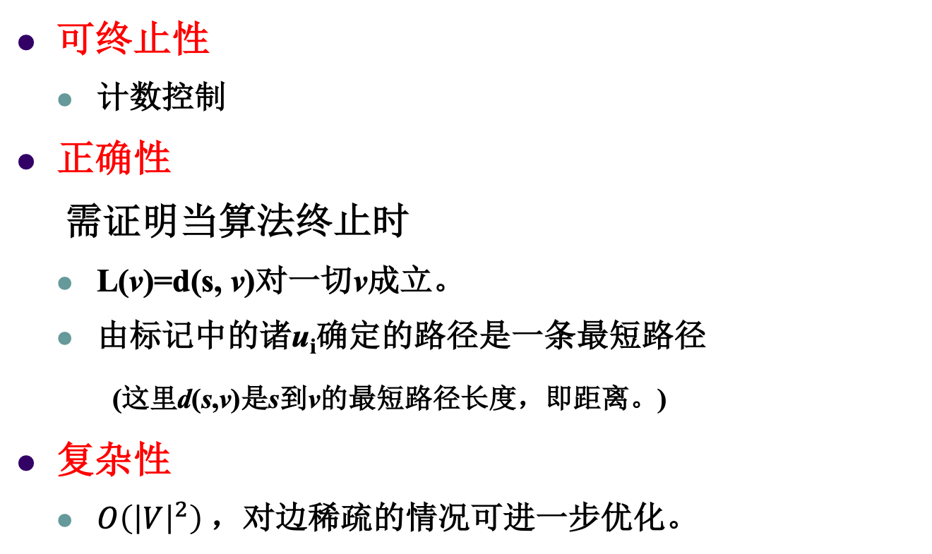
Dijkstra算法的分析
可终止性
计数控制
正确性
需证明当算法终止时
L(v)=d(s, v)对一切v成立。
由标记中的诸u_{i}确定的路径是一条最短路径
(这里d(s,v)是s到v的最短路径长度，即距离。)
复杂性
$O\left({\left|V\right|}^{2}\right)$，对边稀疏的情况可进一步优化。

Slide 49
求所有结点间的最短距离？
Floyd-Warshall 算法 |V|³

Slide 50

求所有结点间的最短距离？ All-Pairs Shortest Paths
Given a directed graph $G = (V, E)$, weight function $w :E→R$, $\left|V\right|=n$.
Assume no negative weight cycles.
Goal: create an $n×n$ matrix of shortest-path distances $δ\left(u, v\right)$.
We’ll see how to do in $O(V3)$ in all cases, with no fancy data structure.

Slide 51
All Pairs Shortest Path – Floyd-Warshall Algorithm
Dynamic programming approach.
Use optimal substructure of shortest paths: Any subpath of a shortest path is a shortest path.
Create a 3-dimensional table:
Let d_{ij}^{(k)} –shortest path weight of any path from i to j where all intermediate vertices are from the set {1,2, …, k}.
Ultimately, we would like to know the values of d_{ij}^{(n)}.

Slide 52
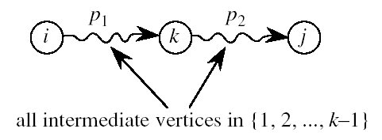
Computing d_{ij}^{(k)}
Base condition: d_{ij}⁽⁰⁾ = ?
d_{ij}⁽⁰⁾ = w_{ij}.
For k>0:
Let p=<v_{i}, . . . , v_{j}> be a shortest path from vertex i to vertex j with all intermediate vertices in {1,2, …, k}.
If k is not an intermediate vertex, then all intermediate vertices are in {1,2, …, k-1}.
If k is an intermediate vertex, then p is composed of 2 shortest subpaths drawn from {1,2, …, k-1}.

Slide 53
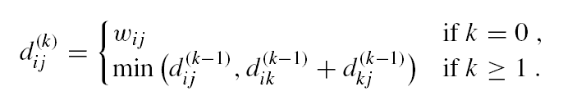
Recursive Formulation for d_{ij}^{(k)}

Slide 54
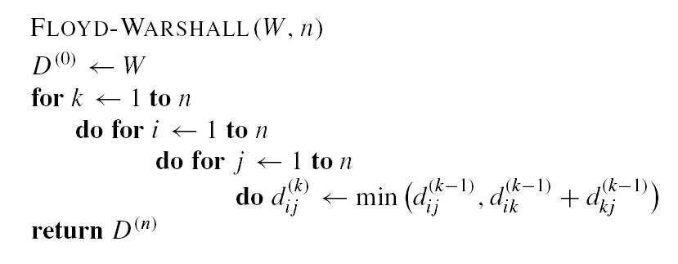
Algorithm
Running time = ?
O(n³).
Memory required = ?
O(n²) (if we drop the superscripts).

Slide 55
Example

Slide 56
Step 1

Slide 57
Step 2

Slide 58
Step 3

Slide 59
Step 4

Slide 60
Step 5

Slide 61
旅行商问题 (Travelling Salesman Problem, TSP )
n个城市间均有道路，但距离不等，旅行商从某地出发，走过其它n-1城市各一次，最后回到原地，如何选择最短路线？
数学模型：
无向带权图G：顶点对应于城市，边对应于城市之间的道路，道路长度用相应边的权表示。
问题的解：权最小的哈密尔顿回路。
G是带权完全图，总共有(n-1)!/2条哈密尔顿回路。因此，问题是如何从这(n-1)!/2条中找出最短的一条。
(含25个顶点的完全图中不同的哈密尔顿回路有约3.1×10²³条，若机械地检查，每秒处理10⁹条，需1千万年。)

Slide 62
旅行商问题
一个货郎（销售员）生活在城市a，假定访问的城市是d, b, c，然后回到a，求完成这次访问的最短路径的距离.
14
a
c
b
12
7
18
10
11
d

Slide 63
旅行商问题
解：列出哈密尔顿回路, 并求其距离：
（1）（abcda）=（12+7+11+18）= 48
（2）（acbda）=（14+7+10+18）= 49
（3）（abdca）=（12+10+11+14）= 47
14
a
c
b
12
7
18
10
11
d

Slide 64
旅行商问题
哈密尔顿回路（路径）的最短路径问题！
下面介绍一种最邻近算法：
（1）选择任一顶点作为始点，找出离始点距离最小的顶点，形成一条边的初始路径；
（2）设u是最新加到这条路径上的顶点，从不在这条路径上的所有顶点中选择一个与u距离最小的顶点, 把连接u与此结点的边加入路径中；重复执行直到G中的各顶点均含在这条路径中。

Slide 65
旅行商问题
（3）把始点到最后加入的顶点的边放入路径中得到一条哈密尔顿回路，并为近似最短的哈密尔顿回路.
14
a
c
b
12
7
18
10
11
d

Slide 66
旅行商问题(TSP)的研究进展
（在最坏情况下）时间复杂性为多项式的算法？
（在最坏情况下）时间复杂性为多项式的近似算法
保证: W≤W’≤ cW (c=3/2), 误差为50%
实际应用中，已有好的算法能够在几分钟内处理1000个节点的规模，误差在2%。

Slide 67
参考文献
Reinhard Diestel. Graph Theory. Springer, Heidelberg, 2005
Section 1.3 and section 3.1

Slide 68
连通度的应用
问题: 将n个计算机连成一个通信网络以共享资源，如果要以最小的代价保证在故障节点少于k个的条件下所有计算机能保持互连，网络应该如何连接？
数学模型：找出n个结点的完全图的一个边最少的k-连通子图。
（注意：含n个顶点的k-连通图至少有nk/2条边，因为该图中最小顶点度不能小于k）
这个问题的一般形式:
“若G是带权图, 对给定的正整数k, 确定G的最小k-连通生成子图”
被认为是一个NP-完全问题。

Slide 69

Harary的解：H_{k,n}
H_{5,８}
k是奇数
n是偶数
H_{5,9}
k是奇数
n也是奇数
H_{4,8}
k, n均是偶数

Slide 70

证明的思路
以这一较简单的情况为例
1. 前已说明：含n个顶点的k-连通图至少有nk/2条边
2. 左边的解恰好是nk/2条边
3. 因此，只须证明，这图是k－连通的．
0
7
1
令k=2r (r是整数)
对任意顶点i, 让它与满足下述条件的顶点j 相连：
j≥(i-r) mod n 或 j≤(i+r) mod n
于是，如果两点取模差不大于r, 则相连．
假设从图中删除少于2r个顶点（构成子集V’）, 图就不连通了，删除后，顶点i,j属不同的分支．
考虑两个子集合(这里的序号对n 取模)：
S={i,i+1, …, j-1, j}; T={j, j+1, …, i-1, i}。由于V’中元素个数小于2r, 这两集合中至少有一个含V’中的元素少于r 个，则此集合中删除V’后仍构成一 ij-通路，矛盾。
不失一般性，假设|S∩V’|<r; 则有：
要么 v_{i} 与 v_{j}直接相邻；要么存在v_{i1}在v_{i} 与 v_{j}之间
使得 v_{i} 与 v_{i1}直接相邻；接下来以同样方式
考虑v_{i1}与 v_{j}之间的连通性；直至找到
v_{i} v_{i1 …} v_{it} v_{j}通路
6
2
5
3
4
H_{k,n}
k,n均是偶数

